Slide 1
大数据采集与分析
Big Data Mining & Analysis
Prof. ：leon time : 2020.09

Slide 2
01
Hbase分布式数据库
目录
02
MapReduce
CONTENTS
03
MapReduce实例实例：WordCount
04
AWS

Slide 3
01
HBase分布式数据库

Slide 4
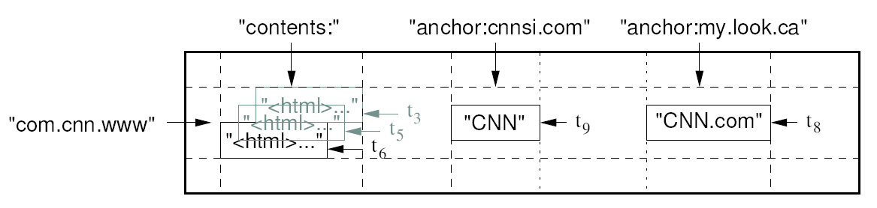
Hbase分布式数据库
BigTable是一个分布式存储系统
BigTable起初用于解决典型的互联网搜索问题
建立互联网索引
1 爬虫持续不断地抓取新页面，这些页面每页一行地存储到BigTable里
2 MapReduce计算作业运行在整张表上，生成索引，为网络搜索应用做准备
搜索互联网
3 用户发起网络搜索请求
4 网络搜索应用查询建立好的索引，从BigTable得到网页
5 搜索结果提交给用户
网页在BigTable中的存储样例

Slide 5
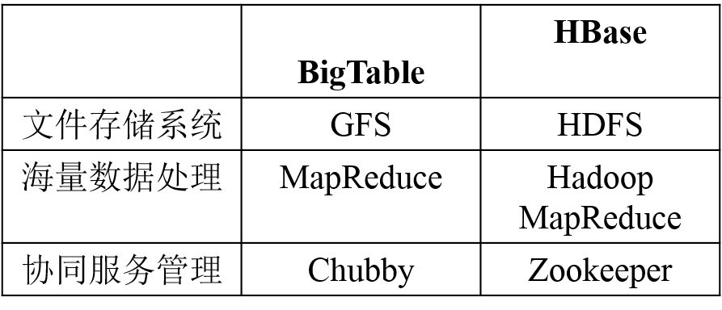
Hbase分布式数据库
HBase是一个高可靠、高性能、面向列、可伸缩的分布式数据库，是谷歌BigTable的开源实现，主要用来存储非结构化和半结构化的松散数据。HBase的目标是处理非常庞大的表，可以通过水平扩展的方式，利用廉价计算机集群处理由超过10亿行数据和数百万列元素组成的数据表
HBase和BigTable的底层技术对应关系
Hadoop生态系统中HBase与其他部分的关系

Slide 6
Hbase分布式数据库
关系数据库已经流行很多年，并且Hadoop已经有了HDFS和MapReduce，为什么需要HBase?
Hadoop可以很好地解决大规模数据的离线批量处理问题，但是，受限于Hadoop MapReduce编程框架的高延迟数据处理机制，使得Hadoop无法满足大规模数据实时处理应用的需求
HDFS面向批量访问模式，不是随机访问模式
传统的通用关系型数据库无法应对在数据规模剧增时导致的系统扩展性和性能问题（分库分表也不能很好解决）
传统关系数据库在数据结构变化时一般需要停机维护；空列浪费存储空间
因此，业界出现了一类面向半结构化数据存储和处理的高可扩展、低写入/查询延迟的系统，例如，键值数据库、文档数据库和列族数据库（如BigTable和HBase等）
HBase已经成功应用于互联网服务领域和传统行业的众多在线式数据分析处理系统中

Slide 7
Hbase分布式数据库
HBase的系统架构

Slide 8
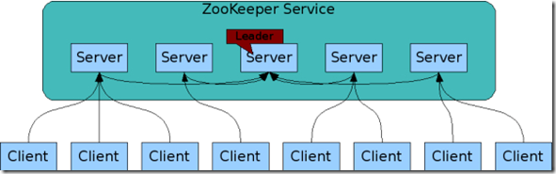
Hbase分布式数据库
1. 客户端
客户端包含访问HBase的接口，同时在缓存中维护着已经访问过的Region位置信息，用来加快后续数据访问过程
2. Zookeeper服务器
Zookeeper可以帮助选举出一个Master作为集群的总管，并保证在任何时刻总有唯一一个Master在运行，这就避免了Master的“单点失效”问题
Zookeeper是一个很好的集群管理工具，被大量用于分布式计算，提供配置维护、域名服务、分布式同步、组服务等。

Slide 9
Hbase分布式数据库
3. Master
主服务器Master主要负责表和Region的管理工作：
管理用户对表的增加、删除、修改、查询等操作
实现不同Region服务器之间的负载均衡
在Region分裂或合并后，负责重新调整Region的分布
对发生故障失效的Region服务器上的Region进行迁移
4. Region服务器
Region服务器是HBase中最核心的模块，负责维护分配给自己的Region，并响应用户的读写请求

Slide 10
02
MapReduce

Slide 11
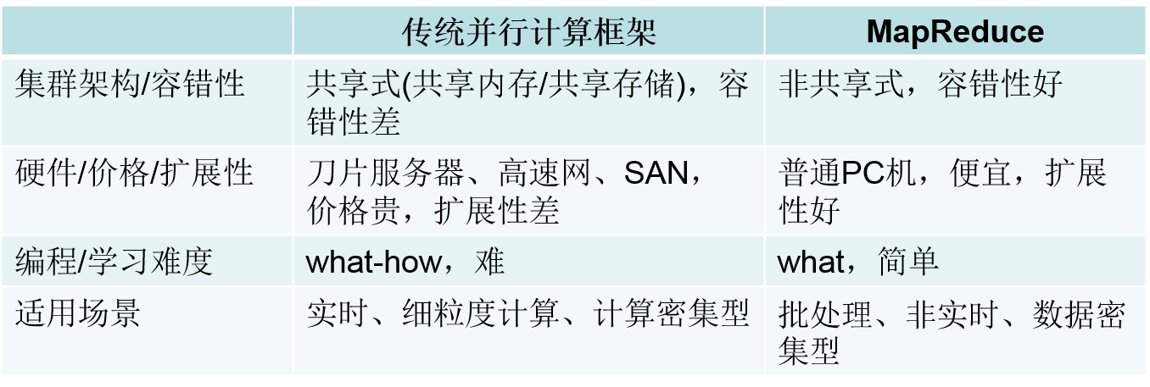
MapReduce
问题：在MapReduce出现之前，已经有像MPI这样非常成熟的并行计算框架了，那么为什么Google还需要MapReduce？MapReduce相较于传统的并行计算框架有什么优势？

Slide 12
MapReduce
MapReduce将复杂的、运行于大规模集群上的并行计算过程高度地抽象到了两个函数：Map和Reduce
编程容易，不需要掌握分布式并行编程细节，也可以很容易把自己的程序运行在分布式系统上，完成海量数据的计算
MapReduce采用“分而治之”策略，一个存储在分布式文件系统中的大规模数据集，会被切分成许多独立的分片（split），这些分片可以被多个Map任务并行处理
MapReduce设计的一个理念就是“计算向数据靠拢”，而不是“数据向计算靠拢”，因为，移动数据需要大量的网络传输开销
MapReduce框架采用了Master/Slave架构，包括一个Master和若干个Slave。Master上运行JobTracker，Slave上运行TaskTracker
Hadoop框架是用Java实现的，但是，MapReduce应用程序则不一定要用Java来写

Slide 13
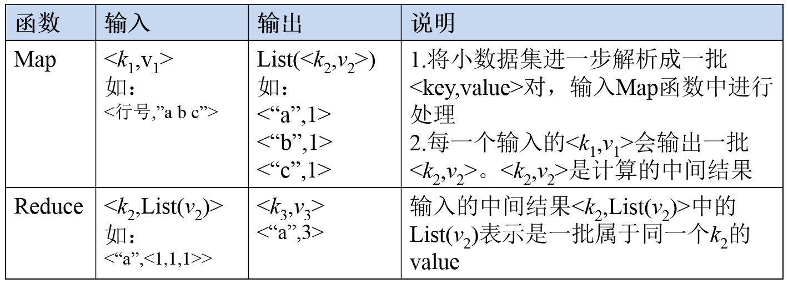
MapReduce
Map和Reduce

Slide 14
MapReduce
MapReduce体系结构主要由四个部分组成，分别是：Client、JobTracker、TaskTracker以及Task

Slide 15
MapReduce
MapReduce主要有以下4个部分组成：
1）Client
用户编写的MapReduce程序通过Client提交到JobTracker端
用户可通过Client提供的一些接口查看作业运行状态
2）JobTracker
JobTracker负责资源监控和作业调度
JobTracker 监控所有TaskTracker与Job的健康状况，一旦发现失败，就将相应的任务转移到其他节点
JobTracker 会跟踪任务的执行进度、资源使用量等信息，并将这些信息告诉任务调度器（TaskScheduler），而调度器会在资源出现空闲时，选择合适的任务去使用这些资源

Slide 16
MapReduce
3）TaskTracker
TaskTracker 会周期性地通过“心跳”将本节点上资源的使用情况和任务的运行进度汇报给JobTracker，同时接收JobTracker 发送过来的命令并执行相应的操作（如启动新任务、杀死任务等）
TaskTracker 使用“slot”等量划分本节点上的资源量（CPU、内存等）。一个Task 获取到一个slot 后才有机会运行，而Hadoop调度器的作用就是将各个TaskTracker上的空闲slot分配给Task使用。slot 分为Map slot 和Reduce slot 两种，分别供MapTask 和Reduce Task 使用
4）Task
Task 分为Map Task 和Reduce Task 两种，均由TaskTracker 启动

Slide 17
MapReduce
工作流程
Shuffle
MapReduce工作流程
不同的Map任务之间不会进行通信
不同的Reduce任务之间也不会发生任何信息交换
用户不能显式地从一台机器向另一台机器发送消息
所有的数据交换都是通过MapReduce框架自身去实现的

Slide 18
MapReduce
各执行阶段

Slide 19
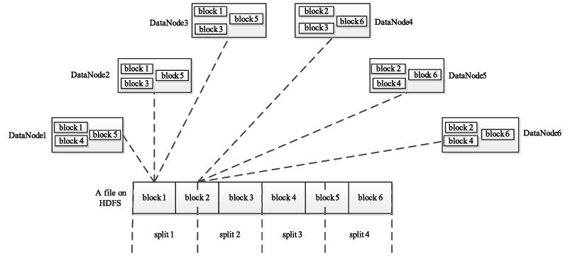
MapReduce
关于Split（分片）
HDFS 以固定大小的block 为基本单位存储数据，而对于MapReduce 而言，其处理单位是split。split 是一个逻辑概念，它只包含一些元数据信息，比如数据起始位置、数据长度、数据所在节点等。它的划分方法完全由用户自己决定。

Slide 20
MapReduce
Map任务的数量
Hadoop为每个split创建一个Map任务，split 的多少决定了Map任务的数目。大多数情况下，理想的分片大小是一个HDFS块
Reduce任务的数量
最优的Reduce任务个数取决于集群中可用的reduce任务槽(slot)的数目
通常设置比reduce任务槽数目稍微小一些的Reduce任务个数（这样可以预留一些系统资源处理可能发生的错误）

Slide 21
MapReduce
1. Shuffle过程简介
Shuffle过程

Slide 22
MapReduce
2. Map端的Shuffle过程
每个Map任务分配一个缓存
MapReduce默认100MB缓存
设置溢写比例0.8
分区默认采用哈希函数
排序是默认的操作
排序后可以合并（Combine）
合并不能改变最终结果
在Map任务全部结束之前进行归并
归并得到一个大的文件，放在本地磁盘
文件归并时，如果溢写文件数量大于预定值（默认是3）则可以再次启动Combiner，少于3不需要
JobTracker会一直监测Map任务的执行，并通知Reduce任务来领取数据
合并（Combine）和归并（Merge）的区别：
两个键值对<“a”,1>和<“a”,1>，如果合并，会得到<“a”,2>，如果归并，会得到<“a”,<1,1>>

Slide 23
MapReduce
3. Reduce端的Shuffle过程
Reduce任务通过RPC向JobTracker询问Map任务是否已经完成，若完成，则领取数据
Reduce领取数据先放入缓存，来自不同Map机器，先归并，再合并，写入磁盘
多个溢写文件归并成一个或多个大文件，文件中的键值对是排序的
当数据很少时，不需要溢写到磁盘，直接在缓存中归并，然后输出给Reduce
Reduce端的Shuffle过程

Slide 24
MapReduce
MapReduce应用程序执行过程

Slide 25
03
MapReduce实例实例：WordCount

Slide 26
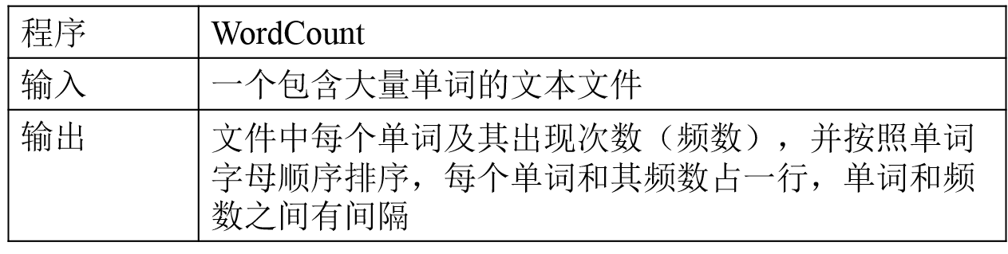
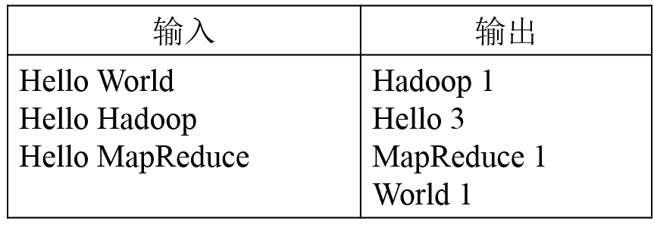
MapReduce实例分析：WordCount
WordCount任务
WordCount程序任务
一个WordCount的输入和输出实例

Slide 27
MapReduce实例分析：WordCount
WordCount设计思路
首先，需要检查WordCount程序任务是否可以采用MapReduce来实现
其次，确定MapReduce程序的设计思路
最后，确定MapReduce程序的执行过程

Slide 28
MapReduce实例分析：WordCount
Map过程示意图

Slide 29
MapReduce实例分析：WordCount
用户没有定义Combiner时的Reduce过程示意图

Slide 30
MapReduce实例分析：WordCount
用户有定义Combiner时的Reduce过程示意图

Slide 31
MapReduce具体应用
MapReduce可以很好地应用于各种计算问题
关系代数运算（选择、投影、并、交、差、连接）
分组与聚合运算
矩阵-向量乘法
矩阵乘法

Slide 32
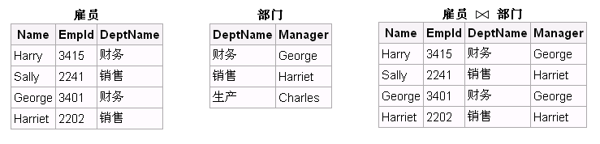
MapReduce具体应用
用MapReduce实现关系的自然连接
假设有关系R(A，B)和S(B,C)，对二者进行自然连接操作
使用Map过程，把来自R的每个元组<a,b>转换成一个键值对<b, <R,a>>，其中的键就是属性B的值。把关系R包含到值中，这样做使得我们可以在Reduce阶段，只把那些来自R的元组和来自S的元组进行匹配。类似地，使用Map过程，把来自S的每个元组<b,c>，转换成一个键值对<b,<S,c>>
所有具有相同B值的元组被发送到同一个Reduce进程中，Reduce进程的任务是，把来自关系R和S的、具有相同属性B值的元组进行合并
Reduce进程的输出则是连接后的元组<a,b,c>，输出被写到一个单独的输出文件中

Slide 33
MapReduce具体应用
用MapReduce实现关系的自然连接

Slide 34
04
AWS

Slide 35
Amazon AWS
Application
亚马逊云计算平台满10岁 彻底改变科技界
Platform
Infrastructure
2016年3月14日，亚马逊网络服务（AWS）十岁了
Visualization
Amazon Web Services业务相当于紧随其后的4大竞争对手的总和
亚马逊在全球拥有12个区域性数据中心
Amazon Web Services提供的多个亚马逊数据库都在与甲骨文（Oracle）激烈竞争，其中Amazon RDS有10万多个活跃用户
亚马逊数据库Aurora，是Amazon Web Services历史上增长最快的服务
Server
Storage
Server
Storage
SaaS
Software as a Service
PaaS
Platform as a Service
IaaS
Infrastructure as a Service

Slide 36
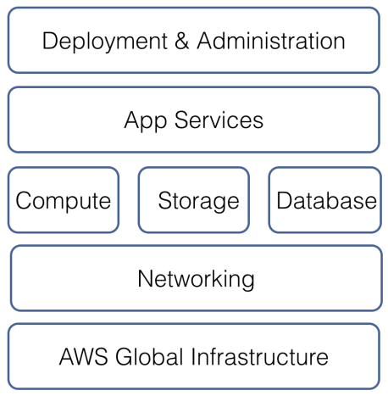
Amazon AWS
Amazon AWS架构图
AWS Global Infrastructure(AWS全局基础设施)
在全局基础设施中有3个很重要的概念。第一个是Region（区域），每个Region是相互独立的，自成一套云服务体系，分布在全球各地。目前全球有10个Region（比如 北京）
第二个是Availability Zone(可用区)，每个Region又由数个可用区组成，每个可用区可以看做一个数据中心，相互之间通过光纤连接
第三个是Edge Locations（边缘节点）。全球目前有50多个边缘节点，是一个内容分发网络（CDN，Content Distrubtion Network），可以降低内容分发的延迟，保证终端用户获取资源的速度

Slide 37
Amazon AWS
Amazon AWS架构图
Networking（网络）
AWS提供的网络服务主要有：
Direct Connect：支持企业自身的数据中心直接与AWS的数据中心直连，充分利用企业现有的资源
VPN Connection：通过VPN连接AWS，保证数据的安全性
Virtual Private Cloud： 私有云，从AWS云资源中分一块给你使用，进一步提高安全性
Route 53：亚马逊提供的高可用的可伸缩的云域名解析系统。Amazon Route 53 高效地将用户请求连接到 AWS 中运行的基础设施，例如 Amazon EC2 实例、Elastic Load Balancing 负载均衡器或 Amazon S3 存储桶

Slide 38
Amazon AWS
Amazon AWS架构图
Compute（计算）
亚马逊的计算核心，包括了众多的服务
EC2： Elastic Compute Cloud，亚马逊的虚拟机，支持Windows和Linux的多个版本，支持API创建和销毁，有多种型号可供选择，按需使用。并且有自动扩展功能(5分钟即可新建一个虚拟机)，有效解决应用程序性能问题
ELB： Elastic Load Balancing， 亚马逊提供的负载均衡器，可以和EC2无缝配合使用，横跨多个可用区，可以自动检查实例的健康状况，自动剔除有问题的实例，保证应用程序的高可用性

Slide 39
Amazon AWS
Amazon AWS架构图
Storage（存储）
S3： Simple Storage Service，简单存储服务，是亚马逊对外提供的对象存储服务。不限容量，单个对象大小可达5TB，可实现高达99.999999999%的可用性
EBS： Elastic Block Storage，专门为Amazon EC2 虚拟机设计的弹性块存储服务，Amazon EBS可以为Amazon EC2的虚拟机创建卷volumns。 EBS相当于一个分布式块设备，可以直接挂载在EC2实例上，用于替代EC2实例本地存储，从而增强EC2可靠性
Glacier：主要用于较少使用的存储存档文件和备份文件，价格便宜量又足，安全性高

Slide 40
Amazon AWS
Amazon AWS架构图
Database（数据库）
亚马逊提供关系型数据库和NoSQL数据库，以及一些cache等数据库服务
SimpleDB：基于云的键 / 值数据存储服务
DynamoDB： DynamoDB是亚马逊自主研发的No SQL数据库，性能高，容错性强，支持分布式
RDS：Relational Database Service，关系型数据库服务。支持MySQL，SQL Server和Oracle等数据库
Amazon ElastiCache： 数据库缓存服务

Slide 41
Amazon AWS
Amazon AWS架构图
Application Service（应用程序服务）
Cloud Search: 一个弹性的搜索引擎，可用于企业级搜索
Amazon SQS： 队列服务，存储和分发消息
Simple Workflow：一个工作流框架
CloudFront：世界范围的内容分发网络（CDN）
EMR： Elastic MapReduce，一个Hadoop框架的实例，可用于大数据处理

Slide 42
Amazon AWS
Amazon AWS架构图
Deployment & Admin (部署和管理)
Elastic BeanStalk: 一键式创建各种开发环境和运行时
CloudFormation：采用JSON格式的模板文件来创建和管理一系列亚马逊云资源
OpsWorks： OpsWorks允许用户将应用程序的部署模块化，可以实现对数据库、运行时、服务器软件等自动化设置和安装
IAM： Identity & Access Management，认证和访问管理服务。用户使用云服务最担心的事情之一就是安全问题。亚马逊通过IAM提供了立体化的安全策略，保证用户在云上的资源绝对的安全

Slide 43
Amazon AWS
总体而言，Amazon AWS的产品分为几个部分：
计算类
弹性计算云EC2：EC2提供了云中的虚拟机
弹性MapReduce：将Hadoop MapReduce搬到云环境中，大量EC2实例动态地成为执行大规模MapReduce计算任务的工作机
存储类
弹性块存储EBS
简单消息存储SQS
Blob对象存储S3
NoSQL型数据库：SimpleDB和DynamoDB
关系数据库RDS
工具支持
AWS支持多种开发语言，提供Java、Rupy、Python、PHP、Windows &.NET 以及Android和iOS的工具集
工具集中包含各种语言的SDK，程序自动部署以及各种管理工具
AWS通过CloudWatch系统提供丰富的监控功能

Slide 44
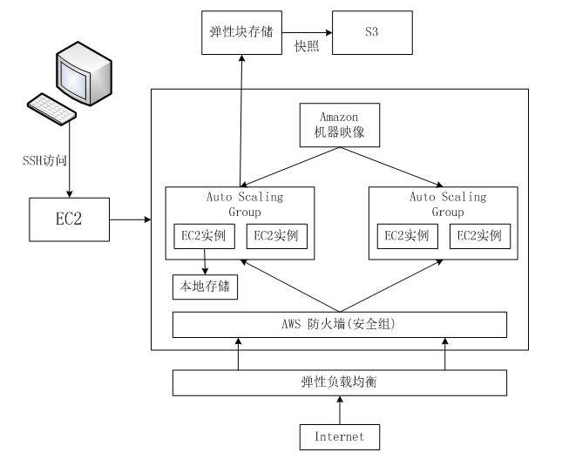
Amazon AWS
Amazon EC2架构
相比传统的虚拟机托管，EC2的最大特点是允许用户根据需求动态调整运行的实例类型和数量，实现按需付费
Amazon EC2平台主要包含如下部分：
EC2实例（AMI）
弹性块存储
弹性负载均衡（自动缩放）

Slide 45
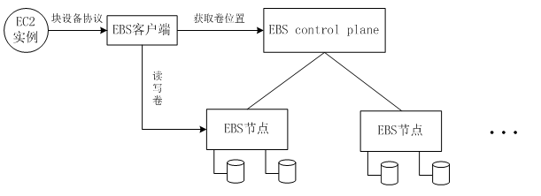
Amazon AWS
EC2存储
EC2本地存储是实例自带的磁盘空间，但它并不是持久的，也就是说这个实例所在的节点出现故障时，相应的磁盘空间也会随之清空
为了解决本地存储不可靠问题，EC2推出了EBS
EBS通过卷来组织数据，每个EBS卷只能挂载到一个EC2实例
EBS卷并不与实例绑定，而是与用户帐号绑定

Slide 46
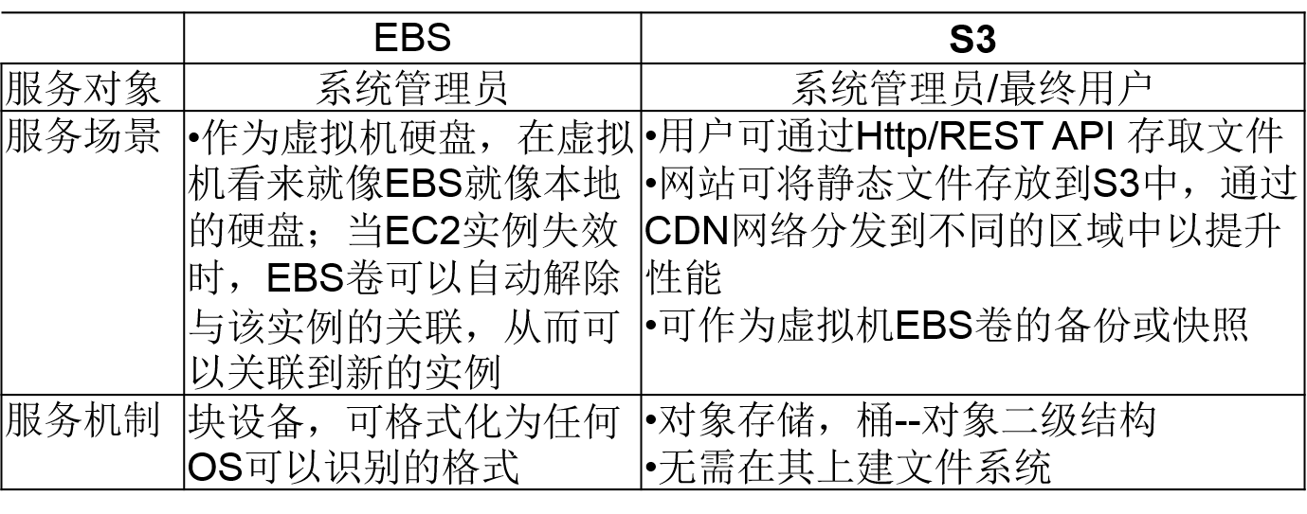
Amazon AWS
Amazon S3和EBS的区别

Slide 47
Amazon AWS
在EC2中创建虚拟机实例时，会提示选择镜像（Images）的类型：
S3-Hosted images：镜像需从S3存储中拷贝到EC2实例的本地存储。完成虚拟机镜像拷贝后启动EC2实例
EBS-backed images:虚拟机启动要快得多，当关闭虚拟机后，虚拟机的数据还在EBS上

Slide 48

Amazon AWS
AWS云管理平台
云平台负责根据客户的需求（并发数、吞吐量、数据存储空间等）来弹性地分配资源，然后将不用的资源收回
Amazon AWS云管理平台运行过程
任何一个SaaS在提供服务的时候，云平台都会通过4个阶段对服务进行资源的分配及调整： 1. 首先启动服务，当有客户进行服务操作时，云平台会启动服务 2. 启动后监控服务的需求情况 3. 当无人访问时，停止服务 4. 回收不被使用的资源

Slide 49
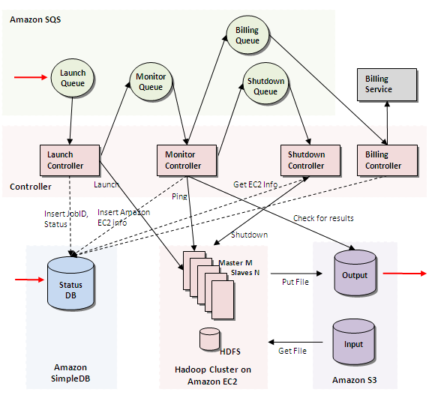
Amazon AWS
一个典型的Hadoop作业执行时，AWS具体的操作流程：
消息平台首先发送服务启动的命令给启动控制器，由启动控制器首先将启动信息放在SimpleDB的缓冲区里
分配EC2的计算资源，启动Hadoop等操作，将计算数据从S3中导入EC2, 开始进行计算和分析
监控控制器接收到监控信息后，对应用中所有的资源和错误进行监控，更新SimpleDB的缓冲区中的状态，并且根据用户的需要随时增减资源（计算节点和存储节点）
关闭控制器在收到关闭消息后，会停止EC2、Hadoop等资源，将运算结果放入S3或者客户指定的存储目标，并发消息给结算控制器

Slide 50
感谢聆听
Thanks for your listening
Prof. ：leon time : 2020.09

